Slide 1
Infos für die Präsentation
15 min
kurzer Überblick über die eingesetzte Technologie
Aufgabenstellung
Engineering Teil
Management Applikation (Wie erfolgt das Interfacing mit dem Bus? Wie erfolgt Adressierung? Welche Kommunikationsservices werden eingesetzt z.B. für Discovery, Datenzugriff, etc.?)
Leasons Learned: Wo gab es Schwierigkeiten? Wesentliche Vor- und Nachteile der Technologie? Welche Funktionalitäten können einfach realisiert werden und wo gibt es Einschränkungen?

Slide 2
KNX Engineering mit Calimero
Thomas Frühwirth
Markus Schütz

Slide 3
KNX
Besonders: Unterscheidung pyhsikalische adresse und logische adresse (Gruppenadresse)

Slide 4
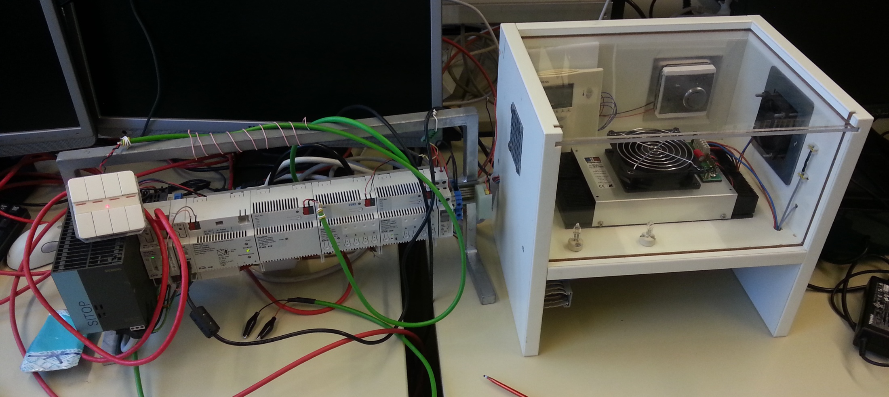
Das Raummodell
Taster 4-fach
Raumtempera-turregler
Lüfter
Supercool-Box
2x Licht
Netzgerät
IP-Router
USB-Interface
Linker Schaltaktor
Rechter Schaltaktor
Temperatursensor

Slide 5
Engineering Teil
Zertifikat von KNX ETS4 eCampus
Adressvergabe
Lichtsteuerung (Bsp mit Einteilung in Gruppen)
Ventilatorsteuerung
Klimasteuerung
Visualisierung und Kontrolle am Touch-Panel

Slide 6
Video oder so, erklärung von ets4

Slide 7
Calimero, Markus ab hier
Java API
Bescheibung wie auf erster Folie gefordert

Slide 8
Management Applikation
Calimero-Java Teil
Java Applet
Remote Control
Beschreibung, Grafik über den Aufbau

Slide 9
Lessons Learned
Unterschied zwischen physikalischer- und Gruppenadresse
Den Taster zu lesen macht wenig Sinn, erzeugt keine Nachricht wenn nicht in einer Gruppe mit Licht, müsste gepollt werden
Das Resultat (Licht eingeschaltet) kann gepollt werden
Adress-Programmierung ist zeitaufwendig (Program-Button am Gerät muss gedrückt werden)

